Slide 1
Анализ устойчивости конструкций при помощи метода конечных элементов
Докладчик: Шуваев М.В. ВШТМиМФ 5030103/00302
Научный руководитель: Орлов А.И. старший преподаватель ВШТМиМФ

Slide 2
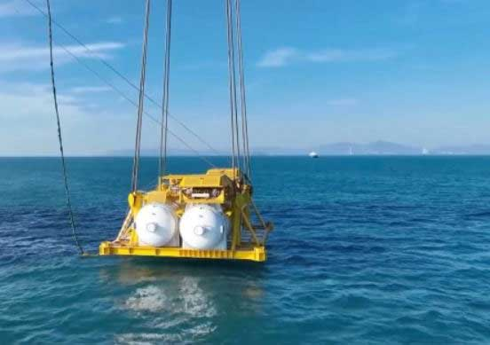
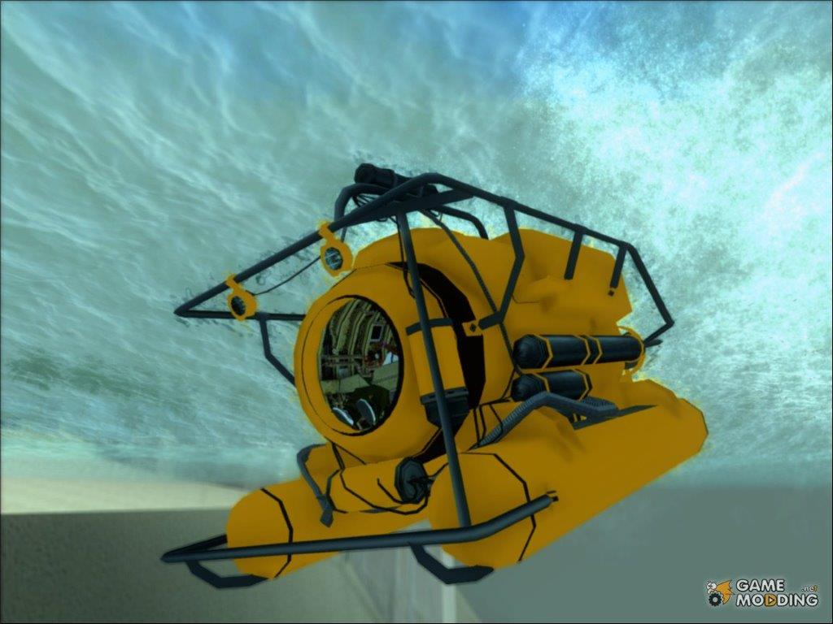
Проблематика и актуальность проекта
Проектированию прочных корпусов для производства обитаемых и необитаемых подводных аппаратов сопутствует ряд расчетных проблем, одной из которых является потеря устойчивости.
Потеря устойчивости оболочек – это трудное для точного прогнозирования явление. На потерю устойчивости конструкций могут влиять:
Свойства материала
Конструктивные особенности
Погрешности изготовления конструкции

Slide 3
Цель и задача проекта
Цель исследования - отыскание метода расчета оболочек на устойчивость при помощи конечно-элементного пакета ANSYS, а так же сравнение результатов с аналитическими расчетами.
В ходе работы предстояло последовательно выполнить следующие задачи:
Анализ независимых литературных источников с целью нахождения математического аппарата, позволяющего рассчитать критические нагрузки для оболочечных конструкций;
Анализ возможностей и средств пакета ANSYS в области анализа потери устойчивости конструкций;
Нахождение методов, позволяющих учитывать несовершенства изготовления конструкций;
Анализ результатов, полученных в ходе работы и определение рекомендаций для последующих исследований в этой области.

Slide 4
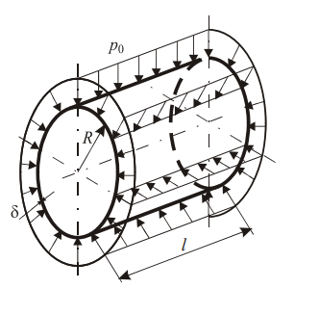
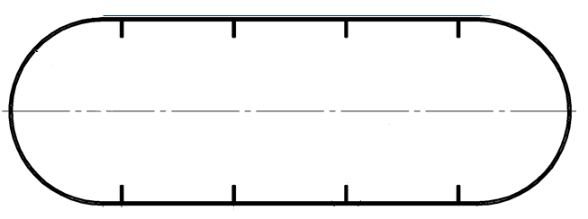
Ход работы
Формулы позволяющие вычислить критическое давление для оболочки под внешним давлением, найденные в независимых литературных источниках:
Для гладкой оболочки:
Формула П.Ф. Папковича [1]:
$$p_{кр}=0.92\frac{ER}{l}{\left(\frac{δ}{R}\right)}^{\frac{5}{2}}$$
где $E$ – модуль Юнга, $R$ – радиус оболочки, $l$ – длина оболочки, $δ$ – толщина оболочки
$p_{кр}=\frac{Eδ}{R}\left(\frac{λ^{4}+\frac{δ^{2}}{12\left(1−μ^{2}\right)R^{2}}{\left(λ^{2}+n^{2}\right)}^{4}}{{\left(λ^{2}+n^{2}\right)}^{2}ε}\right)$ - формула Мизеса [2]
$$p_{кр}= k_{p}\frac{Eδ^{\frac{5}{2}}}{lR^{\frac{3}{2}}}, где k_{p}=\frac{0.92}{1−\frac{a\sqrt{Rδ}}{l}}$$
Для подкрепленной [3]:
$$p_{кр} = η_{1}η_{2}p_{кр}^{′}$$
$η_{1}= \frac{1}{1+1.35{\left(\frac{\overline{f}}{1.57\overline{f}+1}\right)}^{\frac{2}{3}}} ,$ $η_{2}=\frac{1}{\overline{σ}}\left(1.1−\frac{0.3}{\overline{σ}}\right)$, $p_{кр}^{′}= \frac{1.83{\left(\frac{100δ}{r}\right)}^{\frac{3}{2}}\left(\frac{100δ}{l}\right)}{\left(1−0.62\frac{\sqrt{rδ}}{l}\right)}$
Рисунок 1. Гладкая и подкрепленная оболочки.
[1] - В.Л. Александров, М.К. Глозман, Д.М. Ростовцев, Н.Л. Сиверс. «Проектирование конструкций основного корпуса подводных аппаратов», 1994.
[2] - В.Т. Лизин, В.А. Пяткин. «Проектирование тонкостенных конструкций», 1976.
[3] - Российский морской регистр судоходства. «Правила классификации и постройки необитаемых подводных аппаратов», 2023.

Slide 5
Итерационный метод
В программе ANSYS реализован итерационный метод Ньютона-Рафсона. Его суть заключается в последовательном определении перемещений в узлах, возникающих из-за невязки сил.
Начальный вектор узловых перемещений:
$w_{0}^{∗}=K^{−1}P_{1}$
где $K−$матрица жесткости, $P_{1}−$вектор узловых сил на первом шаге процесса.
Матрица жесткости, соответствующая текущей итерации:
$K_{i}=K+K_{г}\left(w_{i−1}^{∗}\right)$
Определяются узловые реакции и вектор невязки этих реакций:
$P_{i−1}^{∗}=K_{i}w_{i−1}^{∗}$
$Δ_{i}=P_{1}−P_{i−1}^{∗}$
где $Δ_{i}−$невязка узловых реакций на i-ом шаге
Вектор дополнительных узловых перемещений:
$δw_{i}= {K_{i}}^{−1}Δ_{i}$
Производится корректировка вектора узловых перемещений:
$w_{i}^{∗}=w_{i−1}^{∗}+δw_{i}$
Условие сходимости :
$\left\|δw_{i}−δw_{i−1}\right\|<ε$
где $\left\|δw_{i}−δw_{i−1}\right\|= \sqrt{{\{δw_{i}−δw_{i−1}\}}^{T}\{δw_{i}−δw_{i−1}\}}$, $ε={10}^{−8}$

Slide 6
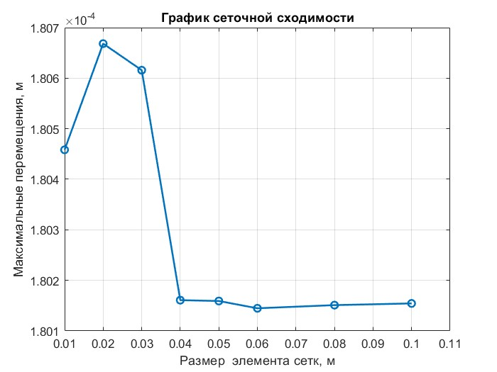
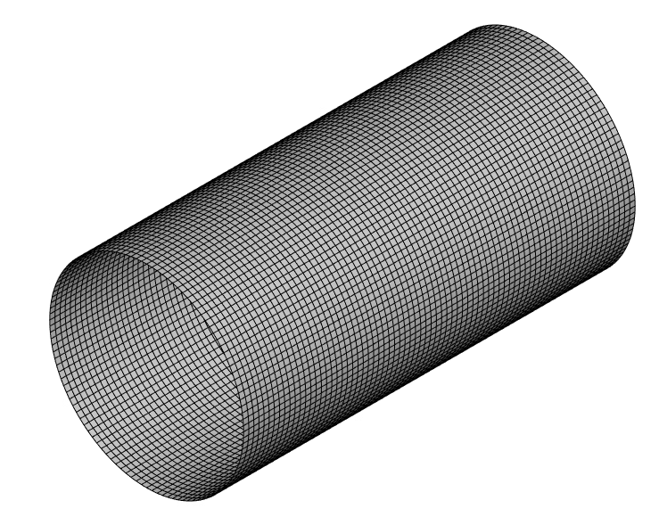
Сеточная сходимость
Рисунок 2. Сеточная сходимость.
Рисунок 3. Готовая КЭ сетка.

Slide 7
Материал
Выбрана сталь 09Г2С – конструкционная низколегированная сталь для сварных конструкций. Она обладает высокой прочностью и часто используется в конструкциях, работающих под давлением.
Плотность | 7850, кг/$м^{3}$
Коэффициент Пуассона | 0.3
Модуль Юнга | 200, ГПа
Тангенциальный модуль | 1602,МПа
Предел текучести | 285, МПа
Предел прочности | 425, МПа

Slide 8
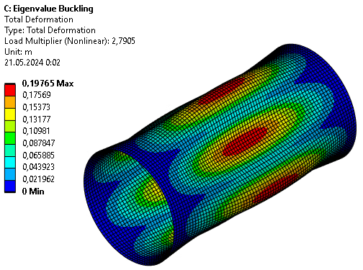
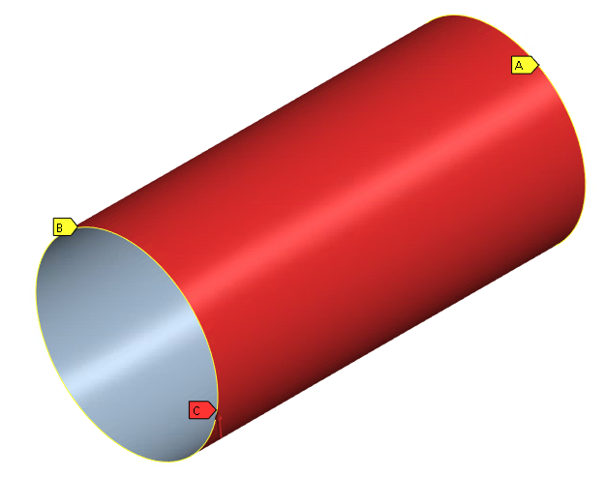
Расчет гладкой оболочки
Схема расчета потери устойчивости методом Nonlinear Static Analysis
На торцах A, B установлено шарнирное закрепление ($u_{x}=u_{y}=u_{z}=0)$
К внешней стороне приложено давление 1 МПа.
Рисунок 4. ГУ гладкой оболочки.
Рисунок 5. Форма потери устойчивости гладкой оболочки.
Нелинейная постановка задачи, нагрузка разбивается на 100 подшагов, расчет проводился при включенном параметре Large Deflection.

Slide 9
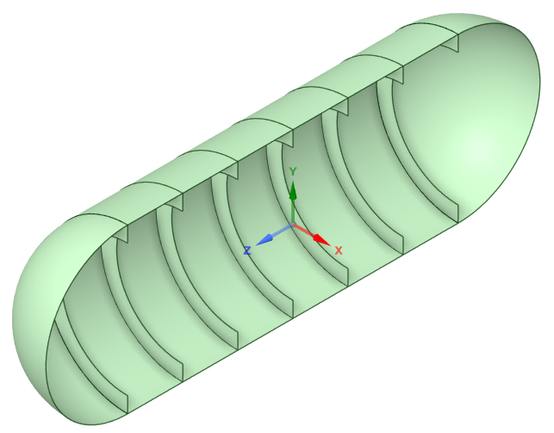
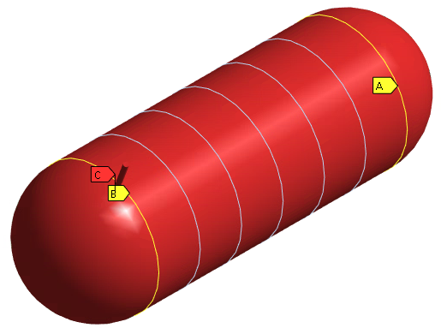
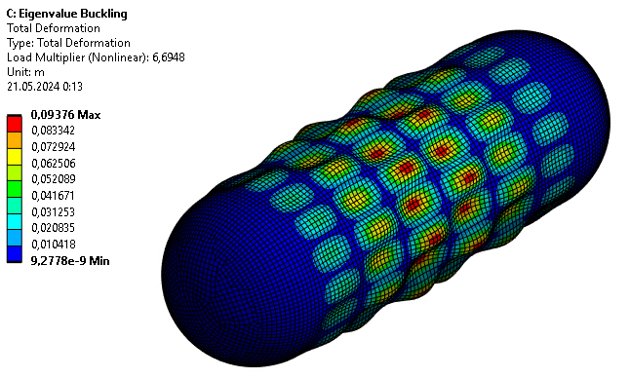
Расчет подкрепленной оболочки
Рассмотрена оболочка, оснащенная силовым набором – шпангоутами. Силовой набор значительно увеличивает нагрузку, которую способна выдержать конструкция. Величина начальной погиби – 0.0025R
На торце A установлено шарнирное закрепление $u_{x}=u_{y}=0$
На торце B установлено шарнирное закрепление $u_{x}=u_{y}=u_{z}=0$
К внешней стороне приложено давление 2.5 МПа.
Рисунок 6. Геометрия подкрепленной оболочки.
Рисунок 7. ГУ подкрепленной оболочки.
Параметры силового набора
Длина шпации, $l$ | 400 мм
Высота шпангоута, $h$ | 142.5 мм
Ширина шпангоута, $b$ | 10 мм
Рисунок 8. Форма потери устойчивости подкрепленной оболочки.

Slide 10
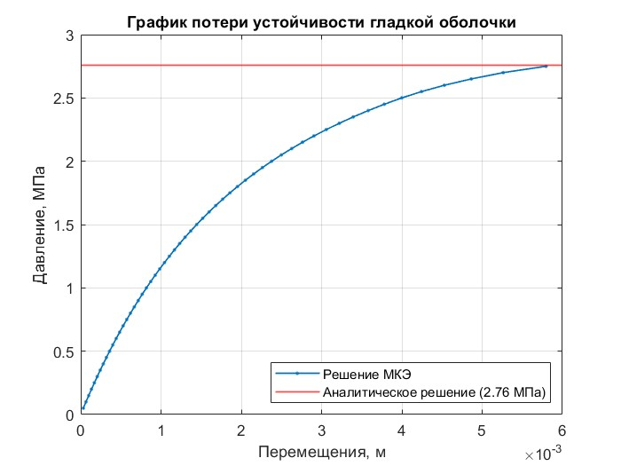
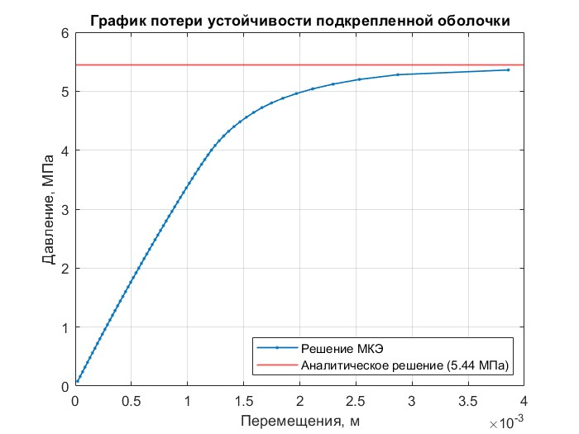
Результаты расчетов гладкой и подкрепленной оболочки
Рисунок 9. График потери устойчивости гладкой оболочки.
Рисунок 10. График потери устойчивости подкрепленной оболочки.

Slide 11
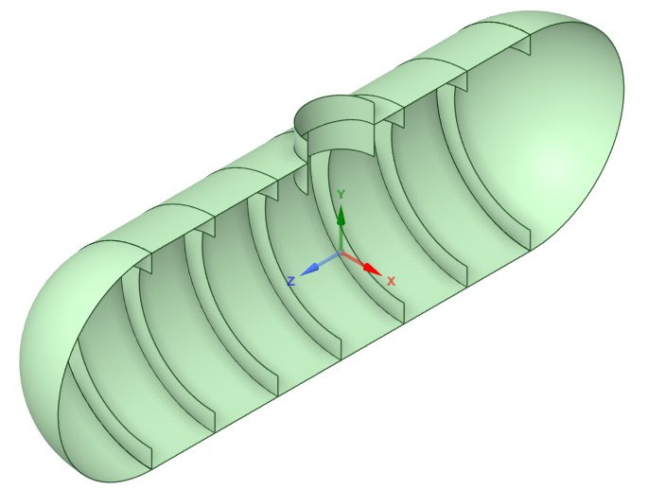
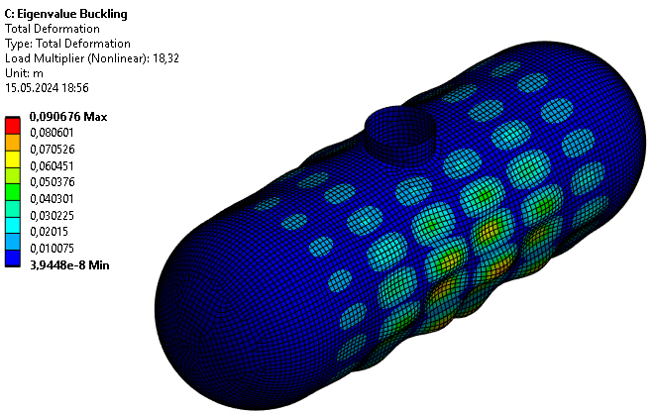
Люк с подкреплением выреза
Рисунок 11. Геометрия оболочки с подкреплённым люком.
Рисунок 12. Форма потери устойчивости оболочки с подкреплённым люком.
Параметры люка
Диаметр | 500 мм
Толщина | 25 мм
Высота | 150 мм
Глубина | 172 мм

Slide 12
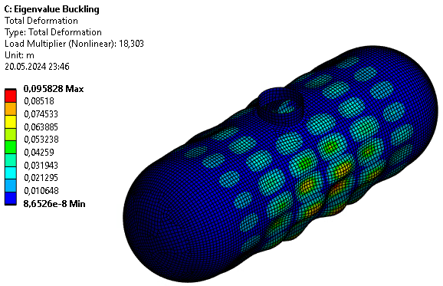
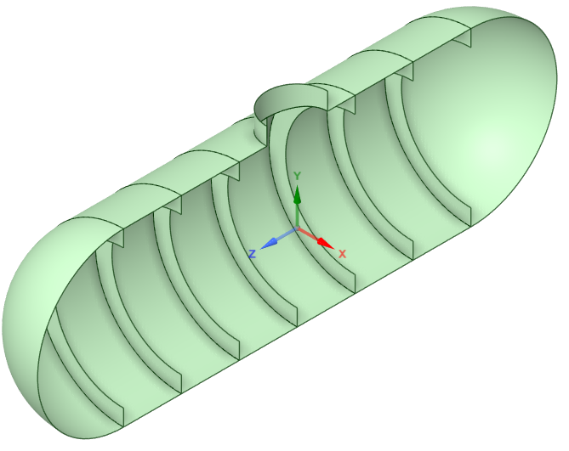
Люк без подкрепления выреза
Рисунок 13. Геометрия оболочки с люком без подкрепления.
Рисунок 14. Форма потери устойчивости оболочки с люком без подкрепления.

Slide 13
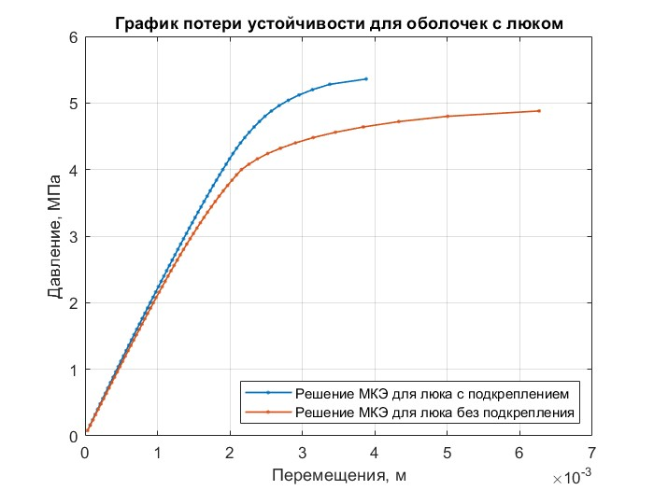
Результаты расчетов оболочки с конструкционной особенностью
При значении нагрузки 4.88 МПа решение прерывается. На этом шаге было достигнуто критическое давление для оболочки с неподкрепленным люком. У люка без подкрепления произойдет снижение (примерно на $10\%$) нагрузки, которую способна выдержать оболочка.
Потеря устойчивости у люка с подкреплением происходит при такой же величине нагрузки, при каком теряет устойчивость оболочка без люка (5.44 МПа).
Рисунок 15. График потери устойчивости оболочек с конструкционной особенностью.

Slide 14
Выводы
По итогам проведенной работы можно отметить следующие результаты:
Проанализированы формулы, позволяющие произвести расчет на устойчивость, как гладких, так и подкрепленных силовым набором оболочек с учетом начальных несовершенств формы;
Расчет при помощи Nonlinear Static Analysis, который учитывает начальные несовершенства формы, позволяет получить результаты, совпадающие с аналитическими методами, что говорит об эффективности данного подхода;
Расчет методом Nonlinear Static Analysis показал, что данный метод подходит для исследования конструкций с конструктивными особенностями, такими как люк.

